Slide 1
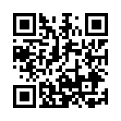
Республика
Коми
МР «Ижемский» Республики Коми
Инвестиционный паспорт (профиль)
муниципального района «Ижемский» Республики Коми
Министерство экономического развития, промышленности и транспорта Республики Коми
Администрация
МР «Ижемский» Республики Коми
Коми инвестиционный портал Республики

Slide 2
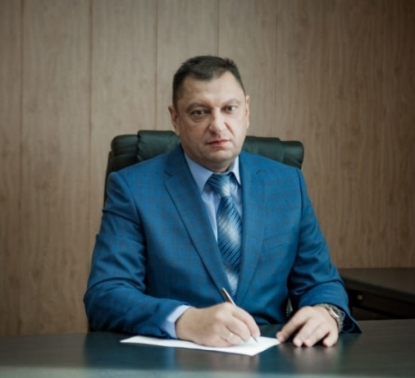
Обращение к инвестору
МР «Ижемский»
Республики Коми
Уважаемые дамы и господа!
Представляем вашему вниманию инвестиционный паспорт муниципального района «Ижемский» Республики Коми. В данном документе отражены состояние экономики района, его промышленный, сельскохозяйственный, кадровый и природный потенциал.
Инвестиционный процесс играет значительную роль в развитии и росте экономики, способен решать важные производственные и социально-экономические проблемы.
Мы готовы к открытому диалогу с потенциальными инвесторами и готовы оказывать поддержку проектам, направленным на развитие нашего района, улучшение качества жизни населения, и обеспечение взаимовыгодных условий сотрудничества и всестороннюю поддержку в реализации новых бизнес-идей.
С уважением,
Глава муниципального района «Ижемский» –
руководитель администрации
Норкин Игорь Викторович
8(82140)94-107
adminizhma@mail.ru
https://admizhma11.gosuslugi.ru/
https://vk.com/komiizhma

Slide 3
Историческая справка
МР «Ижемский»
Республики Коми
XVI век – начал складывться ижемский этнос. В формировании ижемского этноса приняли участие вымские и удорские коми, северные великорусы и лесные ненцы.
ХVIII век - становление оленеводства, к концу девятнадцатого века ижемцы стали одними из самых крупных оленеводов в Большеземельской тундре.
В 1567 году ,согласно некоторым данным, была основана ижемская слобода.
В 1828 году Первая школа в сельской местности в Коми крае открылась именно в Ижме и открыл ее на свои средства крестьянин Прокопий Ануфриев.
На Олимпийских играх в Инсбруке (Австрия) Раиса Сметанина из с. Мохча завоевала две золотые медали в лыжных гонках на 10 км и эстафете. В последствии она стала 4-хкратной олимпийской чемпионкой (дважды в 1976г., потом в 1980 и 1992 годах).
В 2004 году администрацией муниципального района «Ижемский район» было принято решение возродить праздник и проводить его ежегодно. Разработано положение о проведении районного праздника «Луд», и ежегодно ширится его география.
С 2007 г. «Луд» проводиться как межрегиональный праздник.
С 2011 года на территории МР «Ижемский» Республики Коми проводится Республиканский спортивный Фестиваль по национальным видам спорта «Изьваса вермасьöмъяс» Ижемские состязания. «Ижемские состязания» объединили в себе несколько самостоятельных мероприятий, в числе которых соревнования по национальным видам спорта «Северное многоборье», лыжные гонки, конные соревнования с санными повозками , турнир по и классическому жиму штанги лежа.

Slide 4
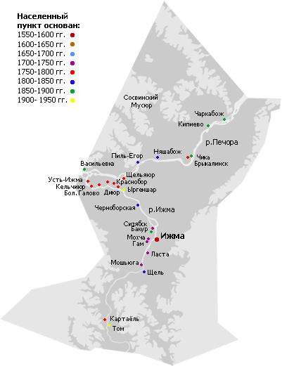
Общая характеристика района
ПЛОЩАДЬ ТЕРРИТОРИИ 18,4 тыс. км²
ЧИСЛЕННОСТЬ НАСЕЛЕНИЯ на 01.01.2024
16012
ГОРОДСКИЕ ЖИТЕЛИ
0
СЕЛЬСКИЕ ЖИТЕЛИ
16012
РАЙОННЫЙ ЦЕНТР с. Ижма
РАССТОЯНИЕ ДО Г. СЫКТЫВКАР 544 КМ.
10
НАСЕЛЕННЫХ ПУНКТОВ
34
СЕЛЬСКИЕ ПОСЕЛЕНИЯ
Климат района умеренно-континентальный.
Зима морозная, температура воздуха нередко опускается до минус 35-45 ^{о} С.
Лето дождливое, с преобладанием пасмурной погоды.

Slide 5
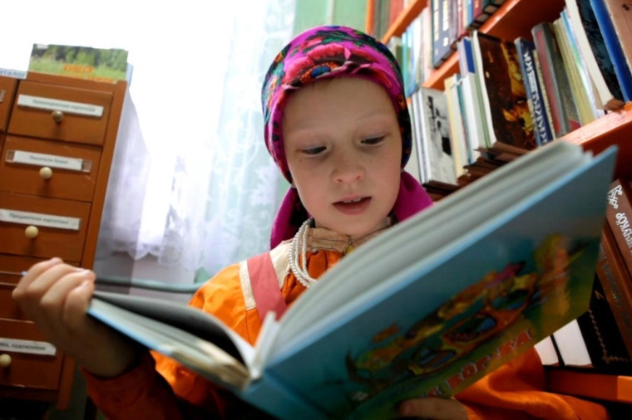
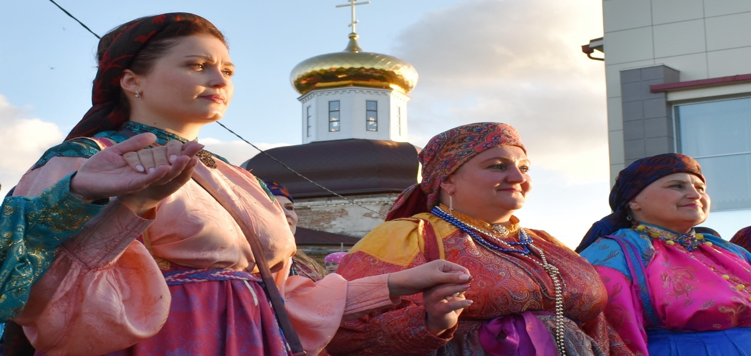
ГЛАВНАЯ СТРАТЕГИЧЕСКАЯ ЦЕЛЬ РАЗВИТИЯ РАЙОНА - повышение качества жизни населения и формирование духовного, физического и интеллектуального местного сообщества, сохраняющего свою самобытную культуру

Slide 6
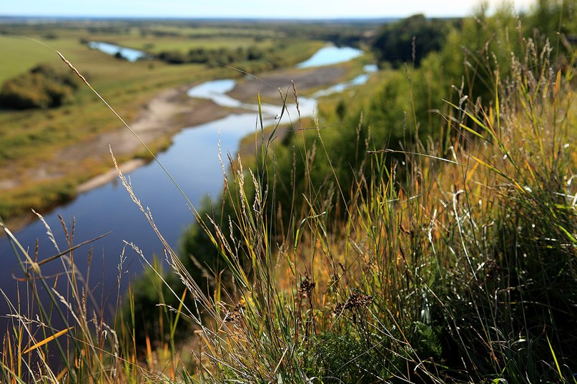
Конкурентные преимущества
- Наличие земельных ресурсов для развития сельского хозяйства
- Наличие рекреационного потенциала для развития этнотуризма
- Сохранение самобытной культуры с богатым историко-культурным потенциалом
Наличие крупнейших в районе
организаций/предприятий:
ООО Молочный завод «Диюрский»
ООО «Заречье»
ООО «Север Строй»
ООО «Изьвастроитель»
ООО Молочная ферма «Зеленый луг»
ООО «Хлеб»

Slide 7
Природные и сырьевые ресурсы
Земельные ресурсы:
Земли сельскохозяйственного назначения – 45 502 га
Земли населенных пунктов – 6 727 га
Земли промышленности – 40 923 га
Земли лесного фонда – 1 843 557 га
ОБЩАЯ ДЛИНА РЕЧНОЙ СЕТИ
10,8 тыс.км
НАИБОЛЕЕ КРУПНАЯ: р. Печора
МИНЕРАЛЬНО-СЫРЬЕВЫЕ РЕСУРСЫ
Ижемский район характеризуется относительно низкой степенью изученности территории. Полезные ископаемые представлены топливно-энергетическим сырьем, пресными подземными водами и комплексом неметаллов. Минерально-сырьевой потенциал представлен оцененными запасами горючих сланцев, серой, фосфоритов, глауконитов, кварцевых стеклянных песков, пресных подземных вод.

Slide 8
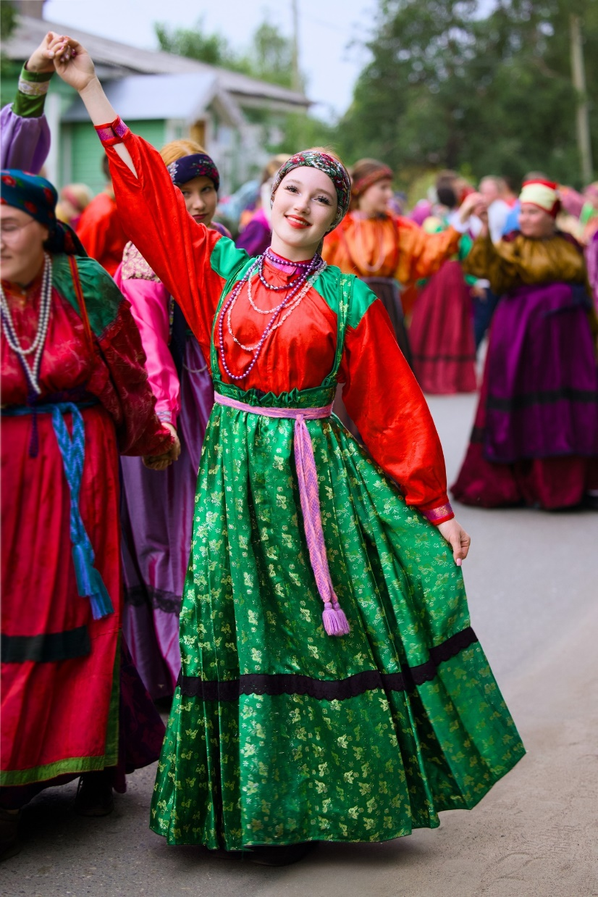
Население на 01.01.2025
Численность населения 16012 чел. (98,9% к 01.01.2024)
Среднесписочная численность работников
(без субъектов малого предпринимательства) –
2711 чел.
Численность безработных 137 чел.
Уровень безработицы
1,87 %
ЗАНЯТОСТЬ НАСЕЛЕНИЯ ПО ВИДАМ ЭКОНОМИЧЕСКОЙ ДЕЯТЕЛЬНОСТИ, человек

Slide 9
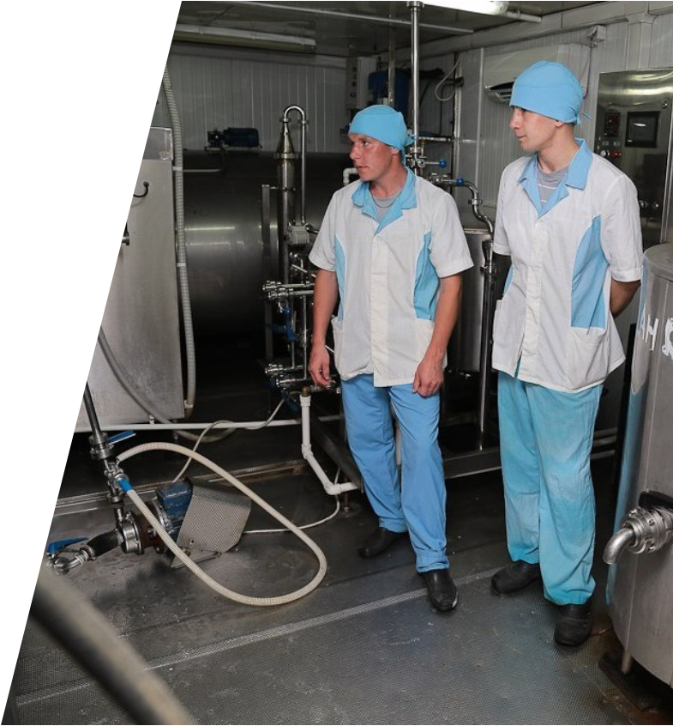
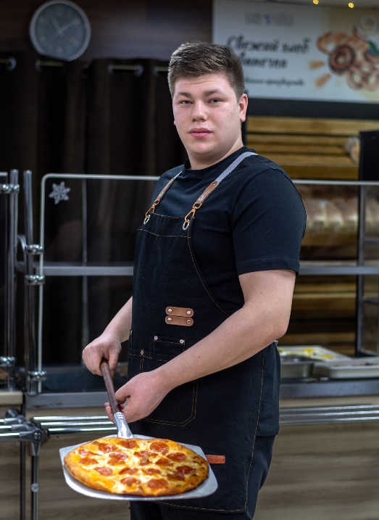
Ключевые отрасли экономики
ЛЕСНОЕ ХОЗЯЙСТВО
СЕЛЬСКОЕ ХОЗЯЙСТВО, РЫБОЛОВСТВО
ОБРАБАТЫВАЮЩИЕ ПРОИЗВОДСТВА, ПРОИЗВОДСТВО ПИЩЕВЫХ ПРОДУКТОВ
ОТГРУЖЕНО ТОВАРОВ
СОБСТВЕННОГО
ПРОИЗВОДСТВА за 2024 год
3645,4 млн. руб.
по сравнению с а.п.п.г.
102,9 %
ОБОРОТ ОРГАНИЗАЦИЙ за 2023 год
4629,8 млн. руб.
по сравнению с а.п.п.г.
105,5%

Slide 10
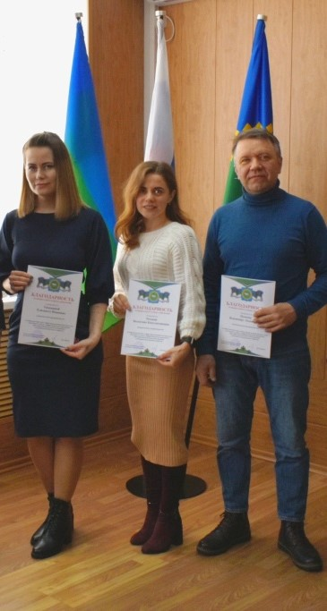
Хозяйствующие субъекты на территории района
по состоянию на 01.01.2025 года
ИНДИВИДУАЛЬНЫЕ
ПРЕДПРИНИМАТЕЛИ
ЮРИДИЧЕСКИЕ
ЛИЦА
ОСНОВНЫЕ ОТРАСЛИ ДЕЯТЕЛЬНОСТИ
СУБЪЕКТОВ МАЛОГО И СРЕДНЕГО ПРЕДПРИНИМАТЕЛЬСТВА ЮР. ЛИЦ И ИП (ед.)

Slide 11
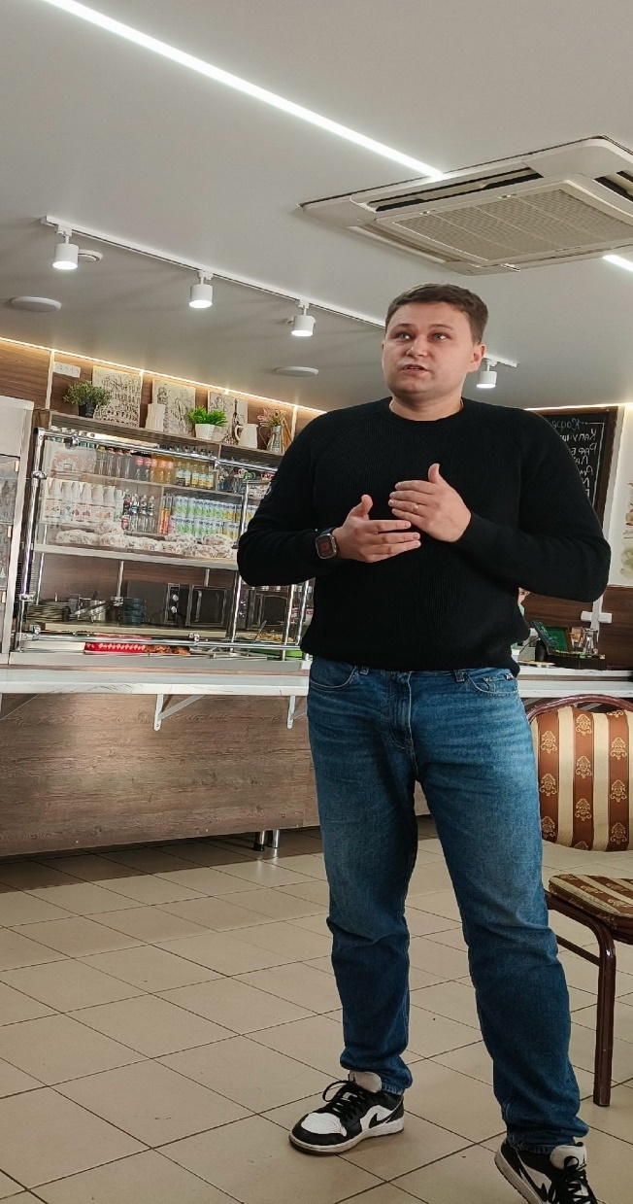
Малое и среднее предпринимательство
ПО СОСТОЯНИЮ НА 01.01.2024
380
ВСЕГО СУБЪЕКТОВ МСП
ИНДИВИДУАЛЬНЫЕ ПРЕДПРИНИМАТЕЛИ
МИКРО ПРЕДПРИЯТИЯ
321
367
МАЛЫЕ ПРЕДПРИЯТИЯ
СРЕДНИЕ ПРЕДПРИЯТИЯ
13
0
ОБЪЕМ ОКАЗАННОЙ ФИНАНСОВОЙ ПОДДЕРЖКИ СУБЪЕКТАМ МСП В 2024 ГОДУ
18 553,6 тыс. РУБ
ИНФРАСТРУКТУРА ПОДДЕРЖКИ МСП
Администрация
МР «Ижемский» Республики Коми
Информационно-маркетинговый центр МСП

Slide 12
Промышленность
Инвестиционный паспорт МР «Ижемский»
Республики Коми
ОСНОВА ПРОМЫШЛЕННОГО ПРОИЗВОДСТВА - ОБРАБАТЫВАЮЩИЕ ПРОИЗВОДСТВА
ОБЪЕМЫ ОТГРУЖЕННЫХ ТОВАРОВ СОБСТВЕННОГО ПРОИЗВОДСТВА, ВЫПОЛНЕННЫХ РАБОТ И УСЛУГ СОБСТВЕННЫМИ СИЛАМИ ОРГАНИЗАЦИЙ ПО ВИДАМ ЭКОНОМИЧЕСКОЙ ДЕЯТЕЛЬНОСТИ (МЛН.РУБ.)
Показатели | 2024 год | в % к 2023 году
Добыча полезных ископаемых | к | 113,3
Обрабатывающие производства | к | 97,4
Обеспечение электрической энергией, газом и паром; кондиционирование воздуха | 277,0 | 110,4
Водоснабжение; водоотведение, организация сбора и утилизация отходов, деятельность по ликвидации загрязнений | к | 133,4

Slide 13
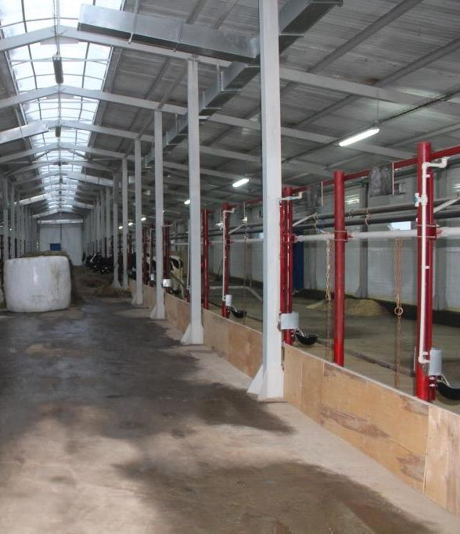
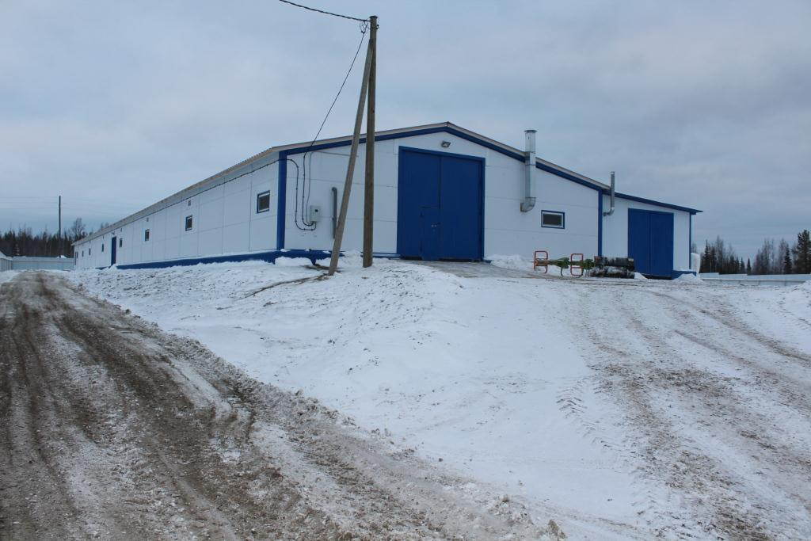
Основные предприятия
ООО «Заречье»
На предприятии 75 голов КРС, из них 51 голова коров.
В 2024 году произведено 15,83 тонн молока и молочных продуктов, произведено животных масел и жиров 9,6 тонн. Валовое производство молока составляет 209,7 тонн и скота в живом весе 10,6 тонн.
ООО молочная ферма «Зеленый луг»
На предприятии 174 голов КРС из них коров 82 головы.
В 2024 году произведено 1530 тонн молока. Валовое производство молока составляет 618,3 тонн и скота в живом весе 10,7 тонн.
ООО молочный завод «Диюрский»
Крупное промышленное предприятия района.
Основными видами деятельности предприятия является закуп и переработка молока, производство готовой молочной продукции, производство колбасных изделий, мясных полуфабрикатов.
В 2024 году закуплено от населения 699,4 тонн молока и произведено молока 152,7 тонн, произведено животных масел и жиров 27 тонн, переработано мяса 61,7 тонн
ООО «Хлеб»
Занимается производством здоровых и натуральных хлебобулочных и кондитерских изделий.
В ассортименте более 70 наименований продукции.
По состоянию на 01.01.2025 год произведено хлеба и хлебобулочных изделий 335 тонн.

Slide 14
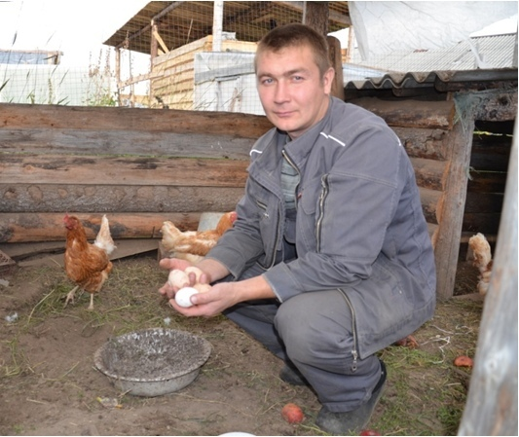
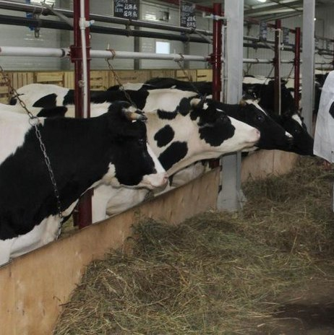
Сельское хозяйство
ОБЪЕМ ПРОИЗВОДСТВА ПРОДУКЦИИ В ХОЗЯЙСТВАХ ВСЕХ КАТЕГОРИЙ (КФХ и СХО)
СКОТ И ПТИЦА В ЖИВОМ ВЕСЕ - 0,075 тыс. тонн
МОЛОКО – 1,73 тыс. тонн
ПЛОЩАДЬ СЕЛЬХОЗУГОДИЙ
КФХ ЗАРЕГИСТРИРОВАНО
46,6 тыс. га
37 ед.
КРУПНЕЙШИЕ СЕЛЬСКОХОЗЯЙСТВЕННЫЕ ПРЕДПРИЯТИЯ
НА ТЕРРИТОРИИ РАЙОНА в 2024 году
ООО «ЗАРЕЧЬЕ»
ООО МФ «ЗЕЛЕНЫЙ ЛУГ»

Slide 15
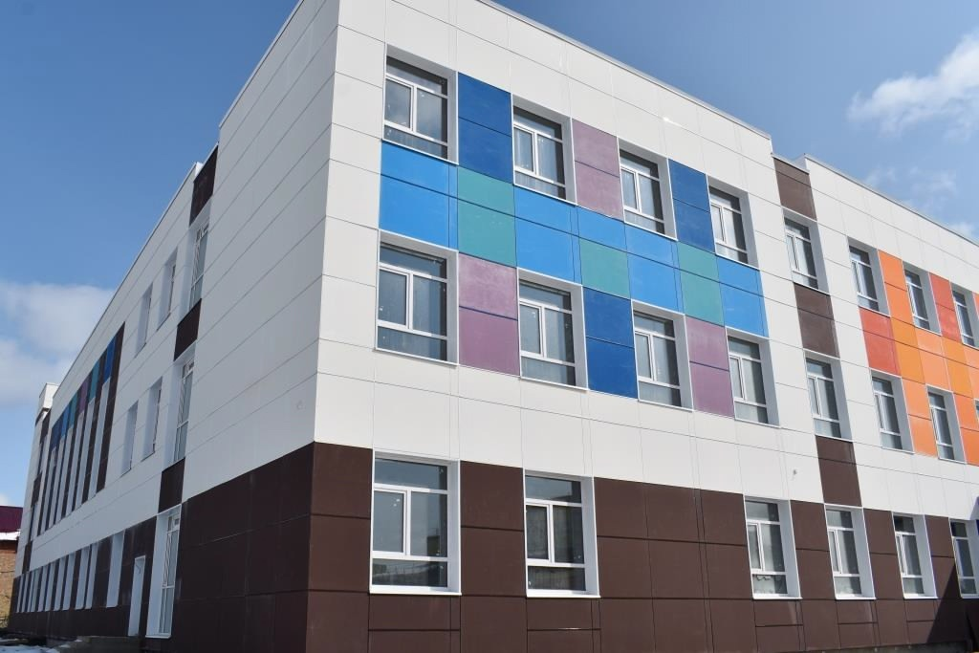
Инвестиции
ОБЪЕМ ИНВЕСТИЦИЙ В ОСНОВНОЙ КАПИТАЛ за 2024 год
(БЕЗ СУБЪЕКТОВ МАЛОГО И СРЕДНЕГО ПРЕДПРИНИМАТЕЛЬСТВА)
1518,6 МЛН. РУБ.
ОБЪЕМ ИНВЕСТИЦИЙ В ОСНОВНОЙ КАПИТАЛ В РАЗРЕЗЕ ПО ИСТОЧНИКАМ ФИНАНСИРОВАНИЯ (МЛН.РУБ)
ОБЪЕМ ИНВЕСТИЦИЙ В ОСНОВНОЙ КАПИТАЛ В РАЗРЕЗЕ ПО БЮДЖЕТНЫМ СРЕДСТВАМ (МЛН.РУБ)
собственные средства
ФЕДЕРАЛЬНЫЙ БЮЖЕТ
РЕСПУБЛИКАНСКИЙ БЮЖЕТ
привлеченные средства
МЕСТНЫЙ БЮДЖЕТ

Slide 16
Реализуемые инвестиционные проекты в 2024 году
Инвестиционный паспорт МР «Ижемский»
Республики Коми
Наименование инвестиционного проекта | Инициатор проекта / курирующая организация | Общая стоимость проекта (млн. руб.) | Срок реализации
Создание опорного объекта по убою и переработке мяса в с. Ижма | Индивидуальный предприниматель О.С. Артеев | 15,725 | 2024
Строительство молочной фермы на 140 голов КРС в ООО «Молочная ферма «Зеленый луг» | ООО «Молочная ферма «Зеленый луг» | 125,0 | 2025 - 2028
ЧЕРИ-НЯНЬ (Рыба – есть хлеб) | Индивидуальный предприниматель С.Н. Артеев | 7,736 | 2021 - 2026
Создание К(Ф)Х Дамме Маргариты Алексеевны по разведению медоносных пчёл и производству мёда | Индивидуальный предприниматель М.А. Дамме | 2,157 | 2023 - 2028

Slide 17
Инвестиционные площадки
Инвестиционный паспорт МР «Ижемский»
Республики Коми
Наименование инвестиционной площадки | Тип площадки | Площадь земельного участка (га.) | Целевое использование

Slide 18
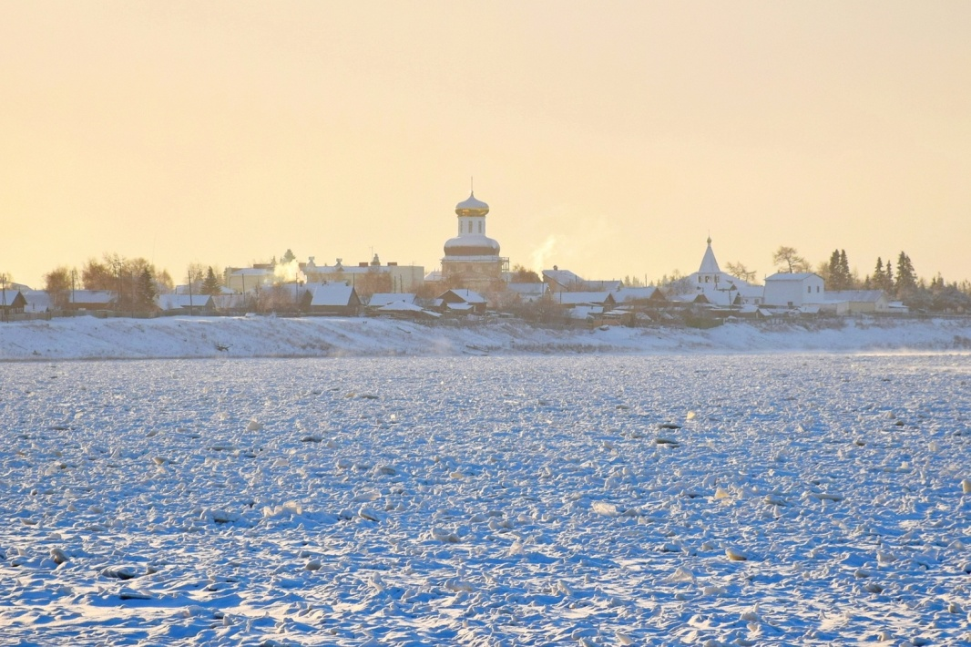
Инвестиционный потенциал территорий
На территории МР «Ижемский» Республики Коми имеются невостребованные земельные ресурсы сельскохозяйственного назначения.

Slide 19
Инвестиционный паспорт МР «Ижемский»
Республики Коми
Меры поддержки
НОРМАТИВНЫЕ ДОКУМЕНТЫ
НЕФИНАНСОВЫЕ МЕРЫ
ПОДДЕРЖКИ
1. Муниципальная программа муниципального образования муниципального района «Ижемский» «Развитие экономики» от 30.12.2021 № 999.
2 Постановление администрации МР «Ижемский» от 9 декабря 2015 года № 1031 «Об утверждении перечня муниципального имущества муниципального образования муниципального района «Ижемский», свободного от прав третьих лиц (за исключением имущественных прав субъектов малого и среднего предпринимательства), предназначенного для передачи во владение и (или) в пользование субъектам малого и среднего предпринимательства и организациям, образующим инфраструктуру поддержки субъектов малого и среднего предпринимательства».
3. Постановление администрации МР «Ижемский» от 25 мая 2021 г. № 384 «Об утверждении правил формирования, ведения и обязательного опубликования перечня муниципального имущества, свободного от прав третьих лиц (за исключением права хозяйственного ведения, права оперативного управления, а также имущественных прав субъектов малого и среднего предпринимательства)».
- Информационная
- Консультационная
- Подготовка/переподготовка и повышение квалификации работников МСП
ИМУЩЕСТВЕННАЯ
ПОДДЕРЖКА
Предоставление во владение и (или) пользование на возмездной/безвозмездной/льготной основе муниципального имущества
ФИНАНСОВЫЕ МЕРЫ
ПОДДЕРЖКИ
- Субсидирование части затрат на проведение обязательного подтверждения соответствия продовольственного сырья и пищевой продукции
- Субсидирование части расходов, связанных с приобретением оборудования в целях создания и (или) развития либо модернизации производства товаров (работ, услуг)
- Субсидирование части затрат на развитие сельского хозяйства и обновление основных средств крестьянских (фермерских) хозяйств, сельскохозяйственных организаций.

Slide 20
Министерство экономического развития, промышленности и транспорта Республики Коми
Администрация
муниципального района «Ижемский» Республики Коми
Россия, Республика Коми, Сыктывкар,
ул. Интернациональная, д. 157, 167982
Телефон: (8212) 25-54-33 (доб. 200)
Факс: (8212) 29-39-36
E-Mail: minek@minek.rkomi.ru
www.econom.rkomi.ru
Россия, Республика Коми, Ижемский район,
с. Ижма, ул. Советская, д. 45, 169460
Глава муниципального района «Ижемский» –
руководитель администрации
Норкин Игорь Викторович
Телефон: (82140) 94-107
Факс: (82140) 94-107
E-Mail: adminizhma@mail.ru
https://admizhma11.gosuslugi.ru/
www.invest.rkomi.ru

